Slide 1
이용 매뉴얼
Just Viewer

Slide 2
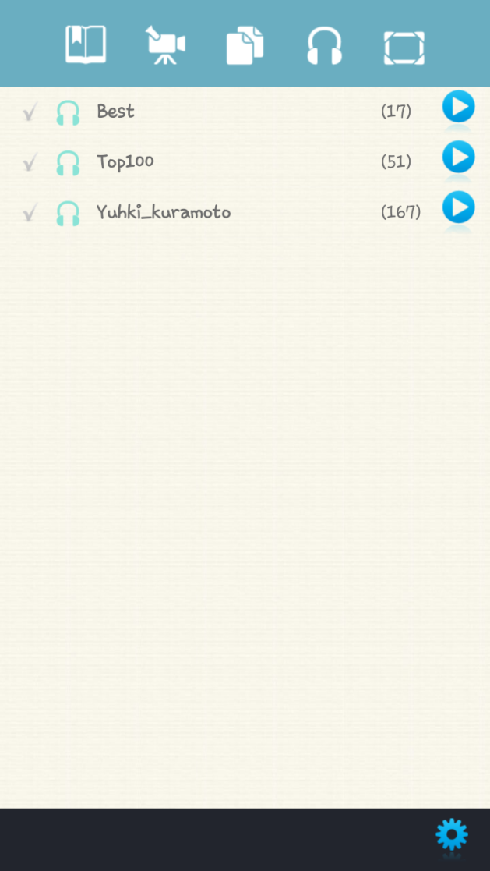
Main 화면
상단 Icon에 따라 File browser가 열리며, 각 icon에 해당하는 파일만 볼수 있다.
중앙의 화면은 즐겨 찾기를 등록한 폴더가 나타나며, 음악의 경우는 좌측에 폴더의 음악을 플레이 할수 있는 버튼이 제공된다.
하단의 bar는 기능 버튼이 제공되며 각 메뉴에 따라 선택된 item에 따라 다른 버튼이 나타난다.

Slide 3
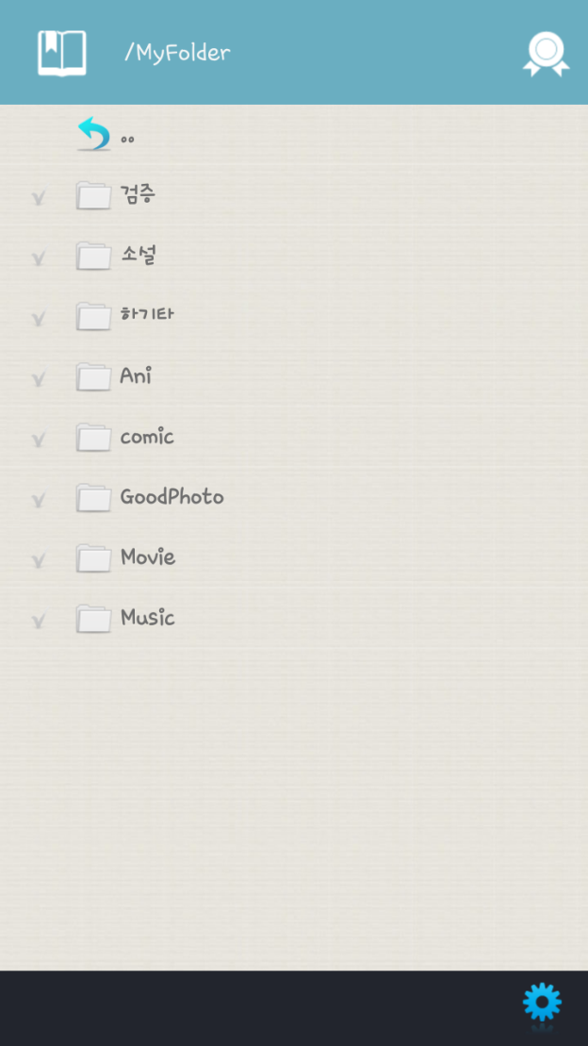
Browser 화면 1
상단 버튼을 선택하면 나타나는 화면이다.
상단 중앙의 text는 folder의 경로를 나타내며, 우측의 아이콘은 즐겨찾기로 등록된 리스트를 보여준다.

Slide 4
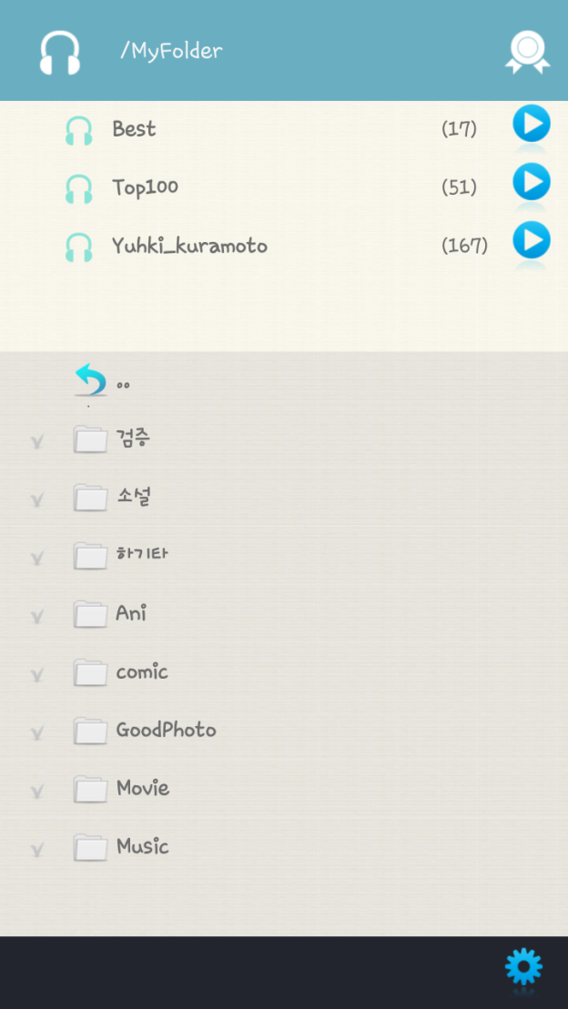
Browser 화면 2
우측 상단의 버튼을 누르면 가운데가 열리며 즐겨찾기 추가된 폴더 리스트가 나타난다.
선택하면 해당 폴더로 이동한다.

Slide 5

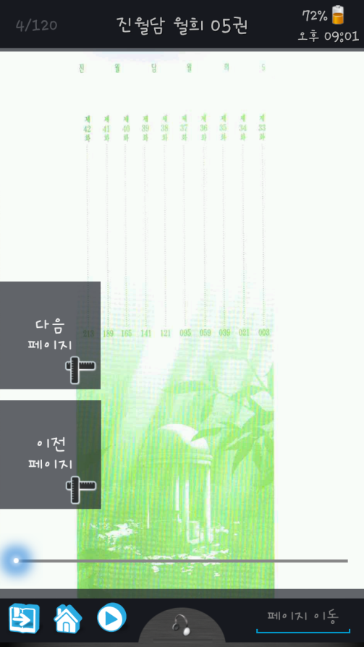
Image 책 보기
이미지 책 (Zip 파일)을 선택하면 나타나는 화면
화면을 탭하면 나타나는 화면
가운데 버튼은 책을 보는 중에 선택하면 페이지를 이동한다.
크기와 위치를 조절할수 있다.
슬라이드로 페이지를 이동할 수 있다.
하단 버튼은 아래와 같다.
  책 보는 방향 선택
  첫 페이지로 이동
  슬라이드 쇼 보기
  음악 판넬 열기 (음악이 플레이 중일경우만 보임)
  페이지 이동
화면을 더블 탭하면 확대 축소 할 수 있다.
2터치 줌인/아웃 기능 제공
만화책, 소설 책을 볼수 있다.

Slide 6
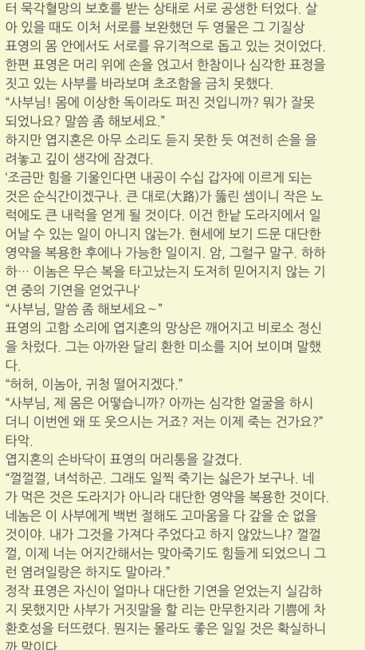
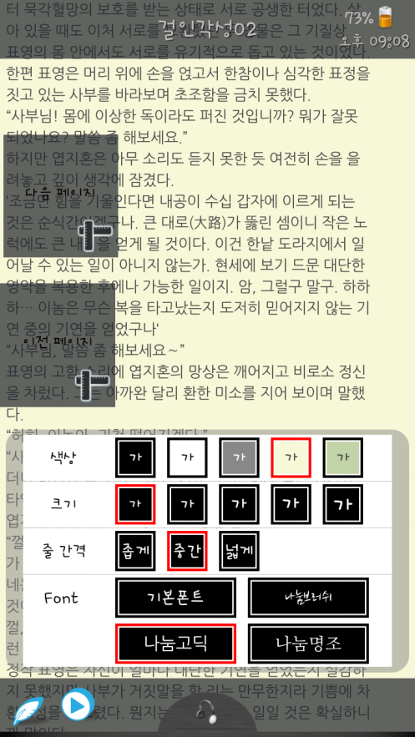
Text Viewer
화면을 탭하면 나타나는 화면
가운데 버튼은 이미지 책과 동일하다.
하단 버튼은 아래와 같다.
  Text 설정
  Auto scroll 기능
Text 설정 버튼을 누르면 가운데 흰 바탕의 설정 팝업이 나타난다.
텍스트 책을 선택하면 볼 수 있다.

Slide 7
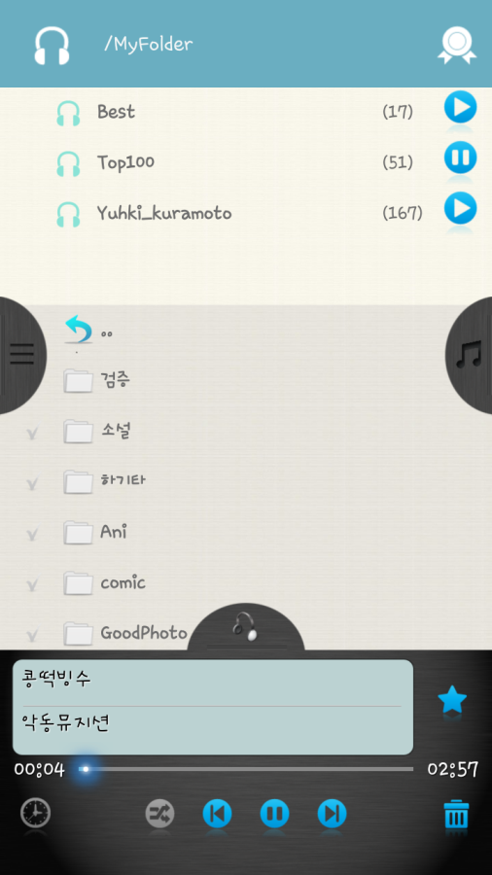
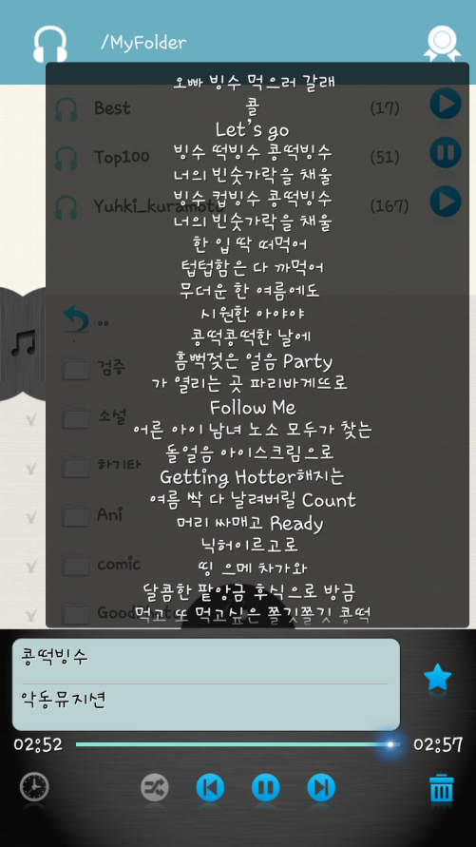
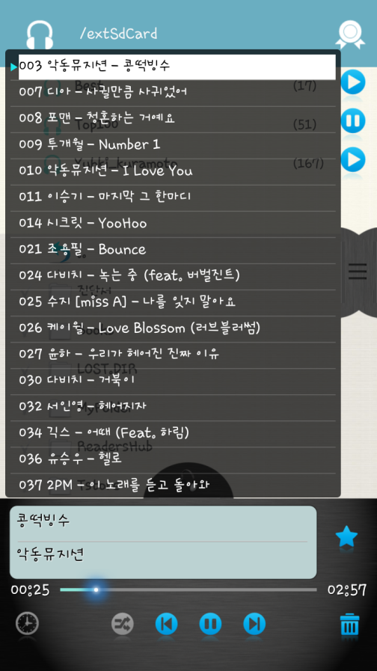
Music
음악을 플레이하면 화면과 같이 music 판넬이 나타난다.
둥글게 튀어나온 부분을 누르면 닫을수 있다.
좌측 부터 순서대로
  Sleep Timer 버튼
  음악 섞기
  이전 곡
  Play or pause
  다음 곡
  이미지 파일 삭제
우측 버튼을 누르면 나타나는 화면
가사가 있는 경우 가사를 볼수 있다.
좌측 버튼을 누르면 나타나는 화면
플레이 리스트를 보여준다.

Slide 8
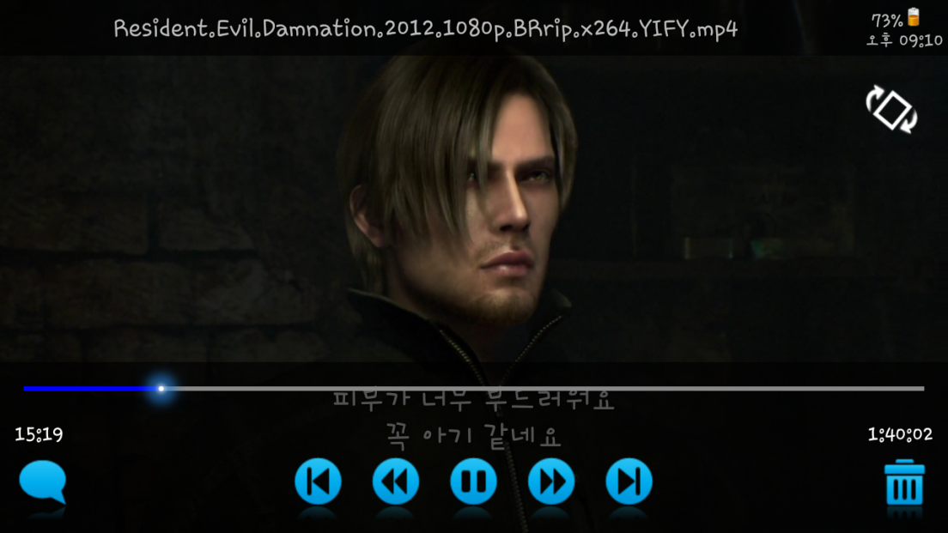
동영상 보기
동영상 파일을 선택하면 나타난다.
좌측 화면을 터치 스크롤 하면 화면 밝기를 조절한다.
우측 화면을 터치 스크롤 하면 볼륨을 조절한다.
하단 버튼은 아래와 같다.
  자막이 2개 이상인 경우 자막 선택
  이전 동영상 보기
  5초 전으로 돌아가기
  Play or pause
  5초 후로 가기
  다음 동영상 보기
  동영상 삭제
5초 전/후 버튼으로 이동시 동영상의 key frame로 인해 5초 이상 이동할 수 도 있다.

